Slide 1
2주차 강의 윈도우 프로그래밍
강사 : 최도현

Slide 2

오늘의 핵심!
어떠한 로봇을 만들것인가?
여러분이 제작하고 싶은 로봇은?
( 전투 로봇 )

Slide 3
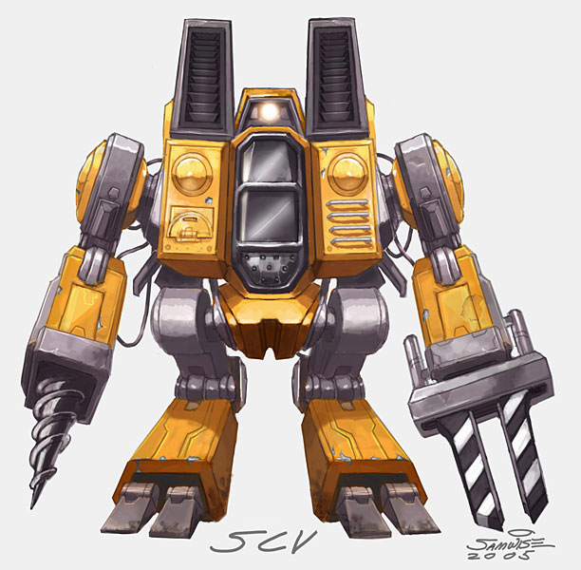
오늘의 핵심!
어디서 부터 만들것인가?
스타크래프트 가장 불쌍한 유닛 SCV….제작해 봅시다.
나이먹은 개발자 A : 일단 운전석부터…?? 머리부터 만들어야 하나?
젊은 개발자 B : 머리, 운전석, 팔, 다리 각자 만들면 되지….
똑똑한 개발자 C : ^^(A, B가 개발 완료되면 결합해볼까…)
생각 없는 개발자 D : 그냥 만들고 보자…

Slide 4
오늘의 핵심!
SCV 01
최상위 모듈 : 머리 -> 조정석 -> 팔, 다리
SCV 02 최상위 모듈 : 머리 <-> 조정석 <-> 팔, 다리
중심과 의존성
나이먹은 개발자가 생각한 SCV 01 설계도
머리 ---- 센서 및 인공지능
조정석(몸통) ---- 로봇 제어 및 배터리 수납
팔 ---- 드릴(오른쪽), 집게(왼쪽)
다리 ---- 걷기, 뛰기
머리에 자동 조정 기능을 시작으로 사용자가 직접 팔, 다리를 제어하여 작업을 수행한다.
중심과 의존성
젊은 개발자가 생각한 SCV 02 설계도
머리 --- 센서 및 인공지능
조정석(몸통) ---- 로봇 제어 및 배터리 수납
팔 ---- 드릴, 집게
다리 ---- 걷기, 뛰기
조정석을 중심으로 사용자 팔, 다리의 자동 제어 조정 기능을 수행한다.

Slide 5
오늘의 핵심!
순차적 + 독립적 = ?
오늘날의 모든 프로그래밍 방법은….사실
( 두 요소를 적절하게 조합 )

Slide 6

오늘의 핵심!
개발완료 이후….문제점
적에 의해 SCV 머리가 불타고 있습니다…
나이먹은 개발자 A : 일단 팔, 다리부터 분해해!!
젊은 개발자 B : 머리를 교체해야 합니다.
똑똑한 개발자 C : 머리 특정 기능은 조정석에서 제어 가능 합니다. 지켜봅시다.
생각없는 개발자 D : 왜 팔이 안 움직이지…원인이 ???
문제가 가장 심각한 개발자는 누구?

Slide 7
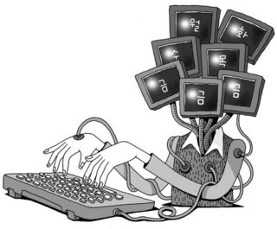
오늘의 핵심!
SCV와 객체지향 꼭 기억해 둡시다.
머리, 팔 ,다리 등 부품 전체부터 하나까지 모두 ( 객체 )로 인식하자!
부품간 의존성(설계) 문제를 해결하기 위해 모듈화가 답은 아니다.
불타버려도 언제든지 빠르게 교체한다. 재활용성!
도대체 왜 기억해야 하나요? 다시 생각해봅시다.
실무에서 개발 시간 VS 유지보수 비용 = ? 유지보수 비용이 더 큼

Slide 8
교재 내용
오늘 살펴볼것들…
개요
Visulal Studio 에서 C++ 프로그램 작성 및 실행
3. C++언어에서 추가된 사항들
4. 교재 1,2장 실습문제

Slide 9

C++ 프로그램 구성
basic.c
C 컴파일
basic.cpp
C++ 컴파일
#include <stdio.h>
int g=20; /* 전역 변수 */
int add(int x, int y) { /* 전역 함수 */
return x + y;
}
int main() {
int a, b, sum; /* 지역 변수 */
scanf("%d", &a, &b); /* 입력 */
sum = a + b;
printf("%d", sum); /* 출력 */
return 0;
}
#include <iostream>
using namespace std;
int g=20; /* 전역 변수 */
int add(int x, int y) { // 전역 함수
return x + y;
}
int main() {
int a, b, sum; // 지역 변수
cin >> a >> b; // 입력
sum = a + b;
cout << sum; // 출력
return 0;
}
호환성이 있는건 사실이지만…
C++ 과 C 언어
2 5
7
2 5
7

Slide 10

기본적인 구성에 있어서 C/C++ 비교
비교
#include 사용 - 헤더 파일 첨부
변수와 변수 선언 - 변수 타입과 선언 방법 동일
함수 구성 및 함수 호출 - 함수 작성과 호출 방법 동일
main() 함수 - 프로그램 실행 시작. main() 함수의 원형 동일
연산자 - C++는 C 언어의 연산자를 그대로 수용
전역 변수와 지역 변수 - C/C++ 동일
변경 추가
주석문 - /* */에 한 줄짜리 주석(//) 추가
표준 입출력 헤더 파일 - <stdio.h>에 <iostream> 추가.
C++에서는 2003년부터 헤더 파일에 .h 사용하기 않음
표준 입출력 방법 – C 표준입출력 함수 scanf/printf에 cin/cout 객체 추가
C++ 데이터 타입 – bool 추가
void, char, int, short int, long, float, double, bool
bool 타입 추가
bool 타입의 상수 true, false 사용 가능
문법들만 비교해서 보면…
위키 링크 C와 C++ 비교

Slide 11
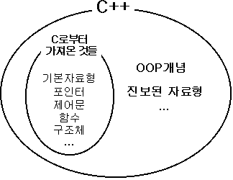
호환성을 제공하지만 같은 언어는 아니다.
잘 짜인 C 프로그램은 C++ 프로그램이다. 따라서 잘 짜인 C 프로그램은 C++ 컴파일러로 컴파일할 수 있어야 한다.
C++ 개발자 - 비야네 스트롭스트룹
현재 : 최근에는 잘 안되는데요…컴파일이 ㅎㅎ
단순하게 OOP의 유무의 차이로 구분하여 생각합시다.

Slide 12

C++ 프로그램 개발 과정
C++ 라이브러리
Hello
cout
<<
.........
C++ 소스 프로그램 작성
#include <iostream>
int main() {
std::cout << "Hello";
return 0;
}
010100000100010101001111010110101010010111010101
_main,12#
$<<01010
00000111
_Hello001
컴파일
링킹
실행
오류 발생
소스 파일
(hello.cpp)
목적 파일
(hello.obj)
실행 파일
(hello.exe)
디버깅
오류 수정

Slide 13
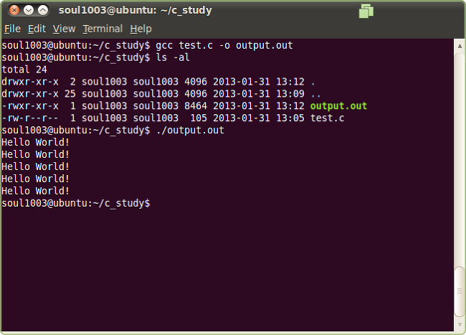
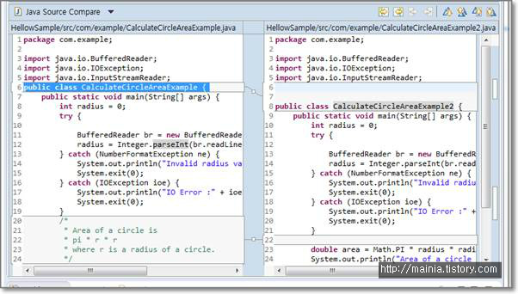
C++ 프로그램 작성 및 컴파일
편집
C++ 소스 프로그램은 텍스트 파일
아무 텍스트 편집기로 편집 가능
C++ 소스 프로그램의 표준 확장자는 .cpp
C++ 통합 개발 소프트웨어
C++ 소스 편집, 컴파일, 링킹, 실행, 디버깅 등 기능
대표적인 소프트웨어
Visual Studio, 리눅스 기반 GCC, 이클립스 등 IDE
컴파일
C++ 소스 프로그램을 기계어를 가진 목적 파일로 변환
cpp 파일을 obj 파일로 변환

Slide 14
링킹
링킹
목적 파일끼리 합쳐 실행 파일을 만드는 과정
목적 파일은 바로 실행할 수 없음
목적 파일과 C++ 표준 라이브러리의 함수 연결, 실행 파일을 만드는 과정
hello.obj + cout 객체 + << 연산자 함수 => hello.exe를 만듬
hello.obj
표준 C++ 라이브러리
hello.exe
<<
<<
링킹
cout
cout

Slide 15

VS 2010 실행하고 살펴봅시다.
최신 버전은 2017….많이 바뀌었습니다.

Slide 16
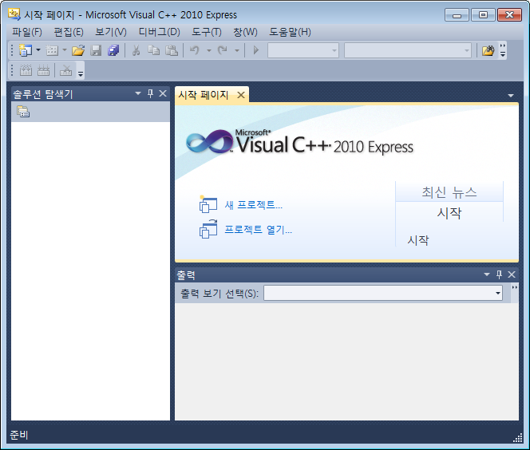
Visual Studio 시작

Slide 17
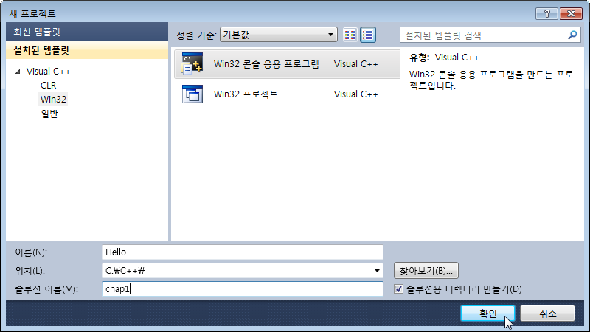
프로젝트 만들기
프로젝트 이름
C:\C++\chap1\Hello
폴더가 생긴다.
솔루션 위치
C:\C++\chap1
폴더를 생성한다.

Slide 18
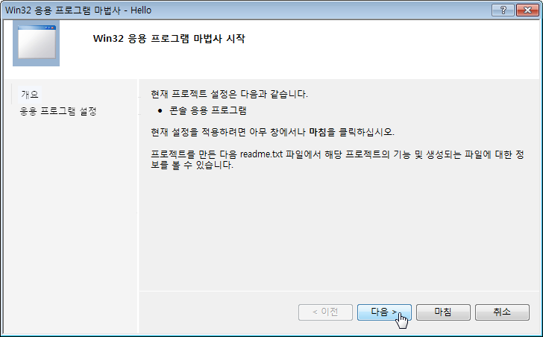
생성된 프로젝트에 대한 확인 창

Slide 19
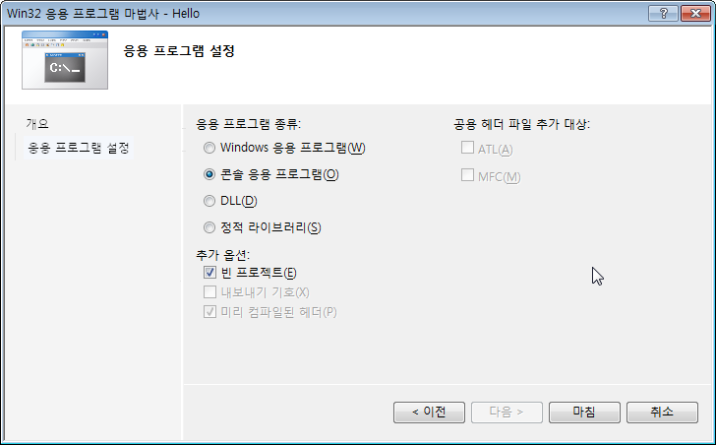
Win32 응용프로그램 마법사
체크해야 함

Slide 20
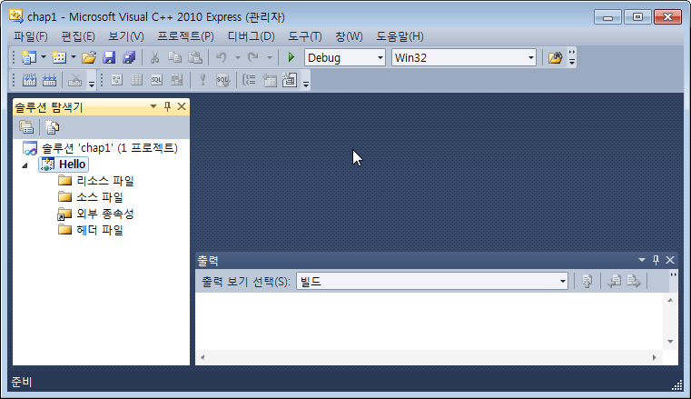
Hello 프로젝트 생성 후

Slide 21
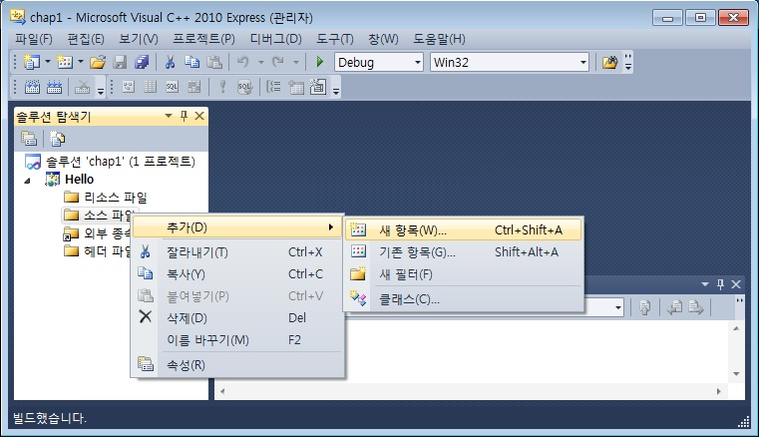
새 항목 만드는 메뉴 선택

Slide 22
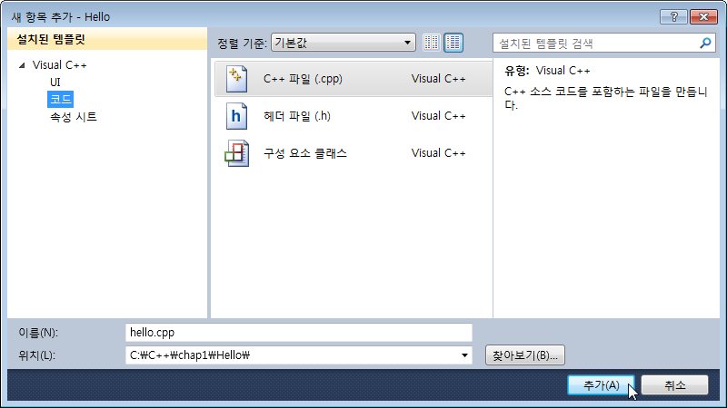
hello.cpp 소스 파일 생성
코드 선택
C++ 소스 파일 이름 입력
hello.cpp가 생기는 폴더

Slide 23
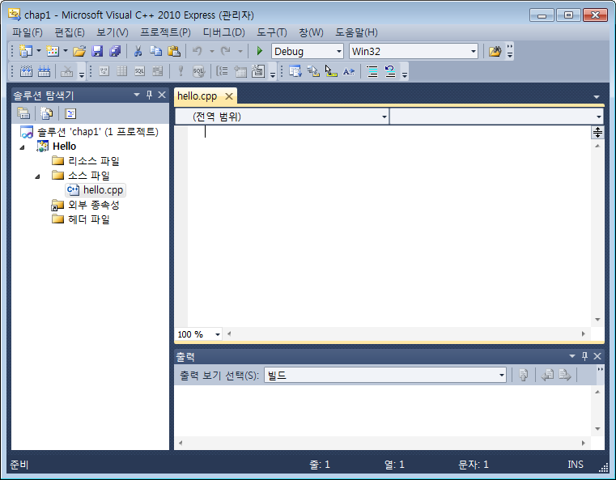
hello.cpp 파일이 생성된 초기 모습
빈 hello.cpp
파일 생성

Slide 24
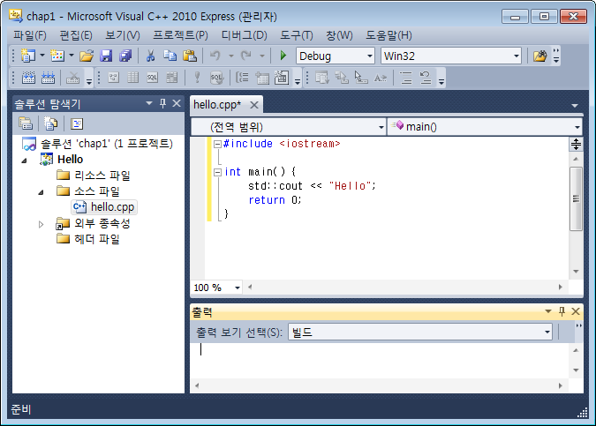
hello.cpp 작성
프로그램 작성

Slide 25
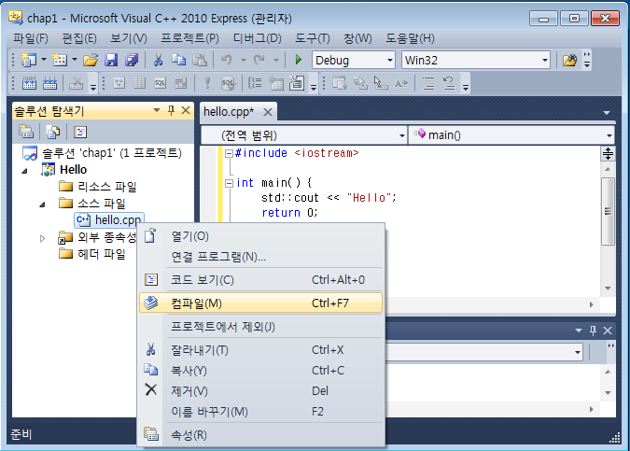
솔루션 탐색기에서 컴파일 메뉴 선택
hello.cpp 컴파일,
컴파일만 수행

Slide 26
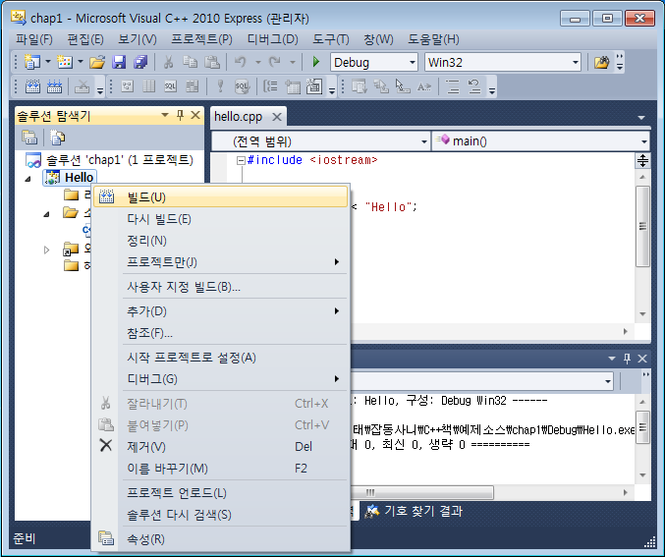
Hello 프로젝트의 빌드로 Hello.exe 생성
빌드 메뉴를 선택하면, 컴파일과 링크 후 Hello.exe 생성

Slide 27
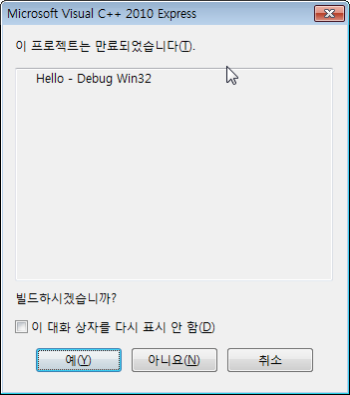
Ctrl+F5(디버깅하지 않고 실행하기 메뉴)로 실행할 때 빌드를 묻는 창
소스가 수정되어
빌드 되지 않은 상태에서,
실행을 요청하는 경우에 출력되는 창

Slide 28
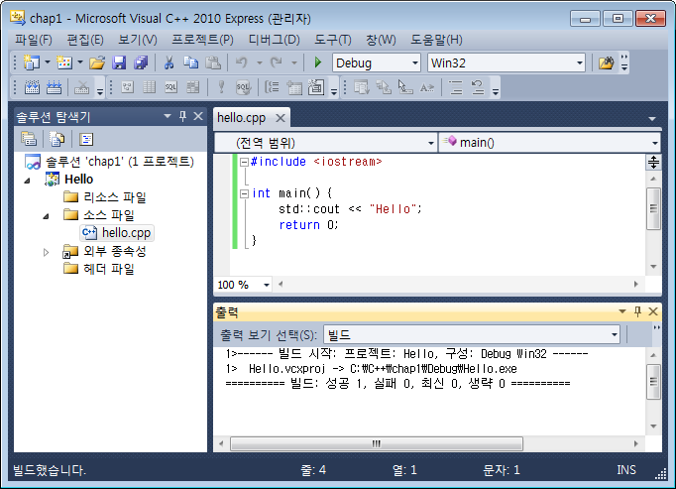
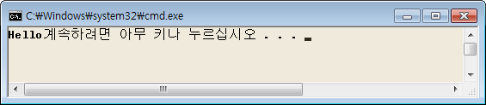
Hello 프로젝트가 실행되는 화면
Hello 프로젝트
빌드 성공.
Hello.exe 생성

Slide 29
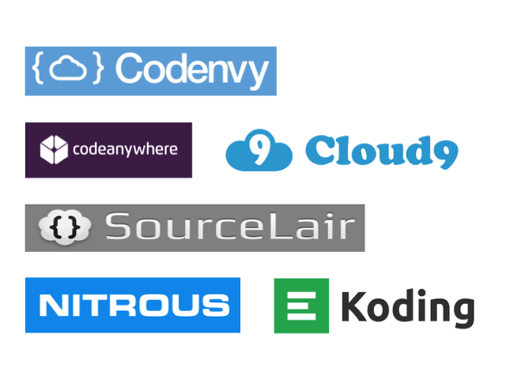
기타 C++ 실행가능한 IDE 소개
무료
https://ideone.com/
http://codepad.org/
프로젝트 관리 가능한 상용 웹
엔터프라이즈급 기능 제공
클라우드 기반으로 저장
다양한 프로그래밍 언어 제공
상세한

Slide 30
예제코딩과 빌드 및 실행해봅시다.
배열과 함수!!

Slide 31
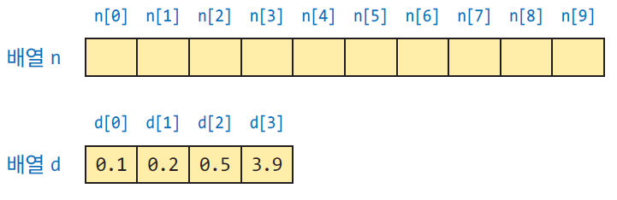
예제 실행해보기 - 배열
배열 예제 5-1
#include <iostream>
using namespace std;
int main() {
int n[10]; // 정수 10개짜리 빈 메모리 공간
double d[] = {0.1, 0.2, 0.5, 3.9}; // 배열 d에 0.1, 0.2, 0.5, 3.9로 초기화
int i;
for(i=0; i<10; i++) n[i] = i*2; // 2의 배수로 n에 값을 채움
for(i=0; i<10; i++) cout << n[i] << ' '; // 배열 n 출력
cout << "\n"; // 한 줄 띈다.
double sum = 0; // C++에서는 필요할 때 변수를 아무 곳이나 선언 가능
for(i=0; i<4; i++) { // 배열 d의 합 계산
sum += d[i];
}
cout << "배열 d의 합은 " << sum; // 배열 d의 합 출력
}
배열 이란
동일 타입의 데이터를 하나의 단위로 다루기 위해 연결된 메모리
C++는 C 언어의 배열 그대로 사용
int n[10]; // 정수 10개짜리 빈 메모리 공간
double d[] = {0.1, 0.2, 0.5, 3.9}; // d의 크기는 자동으로 3으로 설정. // 배열 d에 순서대로 0.1, 0.2, 0.5, 3.9로 초기화
0 2 4 6 8 10 12 14 16 18
배열 d의 합은 4.7

Slide 32
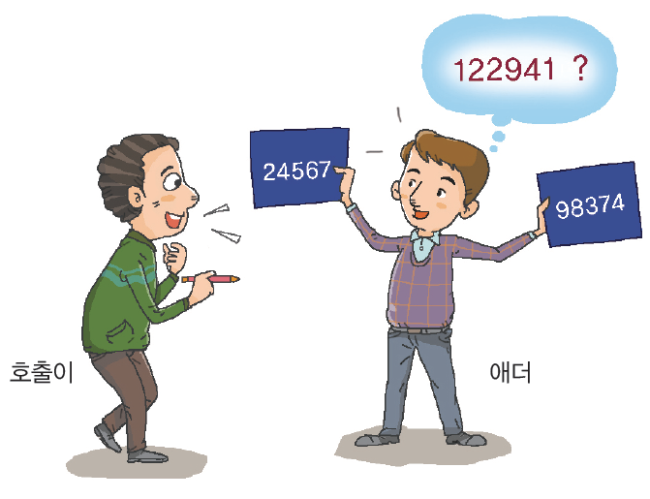
예제 실행해보기 - 함수
함수예제 6-1
#include <iostream>
using namespace std;
// 두 개의 정수를 받아 합을 구하고 결과를 리턴하는 함수 adder
int adder(int a, int b) {
int sum;
sum = a + b;
return sum;
}
int main() {
int n = adder(24567, 98374); // 함수 adder() 호출
cout << "24567과 98374의 합은 " << n << "입니다\n";
int a, b;
cout << "두 개의 정수를 입력하세요>>";
cin >> a >> b;
n = adder(a, b); // 함수 adder() 호출
cout << a << "와 " << b << "의 합은 " << n << "입니다\n";
}
C++는 C 언어의 함수 기법 그대로 계승 하였습니다!!
24567과 98374의 합은 122941입니다
두 개의 정수를 입력하세요>>2342 158619
2342와 158619의 합은 160961입니다

Slide 33
그래서 어떻게 바뀌었나요?
앞서 살펴본 예제만 살펴보면….
#include <iostream>
int main ()
{
std::cout << "Hello World! "; std::cout << "I'm a C++ program";
}
헤더 선언과
입출력 방법…정도?
객체지향적인 부분은 아직 보이지 않네요..앞으로 천천히 살펴볼겁니다.

Slide 34
C++언어에서 추가된 사항들
C에서 향상된 C++의 변화를 다시 살펴봅시다.
세부적으로는 많은 규칙들과 새로운 개념들이 많이 추가 되었지만 가장 큰 변화는?
객체지향 → 객체중심
기존 함수의 활용성이 용이(다형성)
접근방향 → 하, 상향식(양방향) 접근
기능의 연결성 유지하면서 독립성 제공(모듈화)가 요구됨
에러처리 → 예외처리 방법 도입
유지보수성 용이
기타 → 이 시기에 표준 디자인 패턴(GOF 등)에 대한 연구가 활성화

Slide 35
프로그래밍 복습하기
1, 2장 실습문제 포함

Slide 36
교재 1장 실습문제
입출력 기본!!
기초 예제 프로그래밍 !!
1~4번 예제 실습 C++ 형태로…
1번 : 내 이름은 홍길동입니다. 출력하기.
2번 : 학과, 나이, 희망직업 출력하기. (줄바꿈 포함)
3번 : 1부터 10까지 더한 결과 출력하기.
4번 : 이름, 숫자를 입력 받아 이름과 1부터 입력 받은 숫자 합 출력하기(도전!!)
힌트(입력과 출력, 개행), 이름은 배열로 받기
Std::cin >> name; // 변수 입력
Std::cout << “”문자열출력” << 246 << “입니다”; // 자바 처럼 출력 연결 가능
Std::cout << “홍길동\n”; // 개행
using namespace std; // std:: 을 생략할 수 있어요!
2개 이상 다중 입력은 앤터 또는 스페이스로 구분 받습니다!
잘 기억이 안 날 경우 PPT 27, 28 소스 참고하기

Slide 37
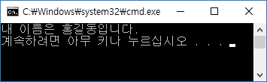

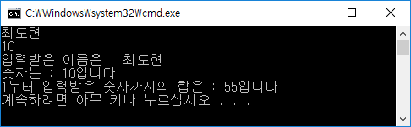

Slide 38
교재 2장 실습문제
여기까지는…..
C언어 경험을 살려 프로그래밍 실습 GO!
초급 예제 실습
1번 : 1단 ~ 9단 구구단 출력하기.
2번 : 두개의 수를 입력 받아 큰 수를 화면에 출력하기.
3번 : 문자열 두개 입력받아 같은지 검사하기
힌트 : char 배열 사용, strcmp 함수 이용(비교해서 0인 경우 같음), 조건문 사용
4번 : C 소스를 C++ 소스로 수정하기(함수)
#include <stdio.h>
int sum(); // 함수 원형 선언
int main_C() {
int n=0;
printf("끝수를 입력하세요>>");
scanf("%d", &n);
printf("1에서 %d까지의 합은 %d 입니다.\n", n, sum(1, n));
return 0;
}
int sum(int a, int b) {
int k, res=0;
for(k=a; k<=b; k++) {
res += k;
}
return res;
}
잘 기억이 안 날 경우 PPT 27, 28 소스 참고하기

Slide 39
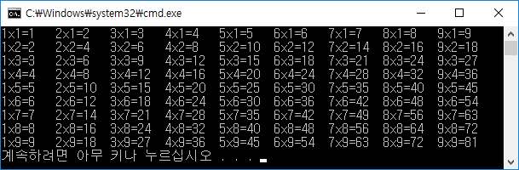

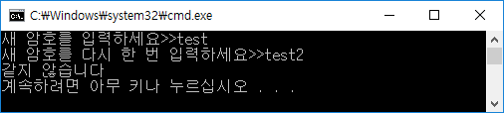


Slide 40
마지막으로 다시 생각해 봅시다.

Slide 41

또 생각…생각해보기
오늘은 객체지향에 기본 정의에 대해서만 잘 이해합시다. SCV를 좀 더 객체지향적으로 생각해보겠습니다.
SCV
큰 객체
분리합시다.
작은 객체들
기존 절차지향 C언어의 데이터 중심이 아닌 ???? 중심의 설계 구조로 변화

Slide 42
또 생각…생각해보기
여러분이 선정한 로봇이 추구하는 프로그램 구조적 목표를 한가지 설정합시다. (학번 : 20141105 이름 : 유재석)
분리하기 전에…먼저….
01 빠른 처리속도
02 불타도 문제없음? 모듈화 및 재사용성
03 속도와 모듈화 모두 도전!!!!
SCV
01, 02, 03
내가 정한 목표 : 3번
정한 이유 : 전투 로봇은 빠르고
상황에 따라 사용했던 기술들을
재사용 할 필요성이 많을꺼 같아서

Slide 43
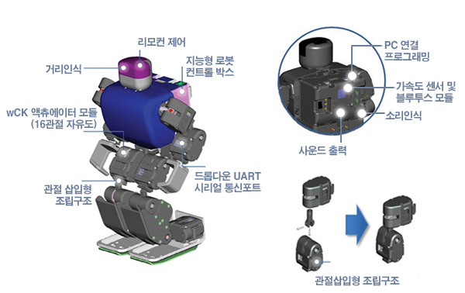
또 생각…생각해보기
최소한으로 필요한 객체조각에는 뭐가 있을까요?
아래 객체요소보기를 참고합시다.
무선 장난감 로봇 구성요소 예
공통 : 엑충에이터 모듈 연동으로 인해 관절 제어 가능
머리 : 거리인식 센서, 리모컨 제어 센서
팔 : 앞, 뒤, 좌, 우, 회전 가능
몸체 : 가속도 센서, 블루투스 모듈, 소리인식 센서, 스피커, 연결 단자
다리 : 앞, 뒤, 좌, 우 이동 가능

Slide 44

또 생각…생각해보기
최소한으로 필요한 객체조각에는 뭐가 있을까요?
내가 생각한 로봇
필요한 구성요소 예
공통 :
머리 :
팔 :
몸체 :
다리 :
필요 없는 부분은 과감하게 없애 버립시다.

Slide 45


또 생각…생각해보기
01 빠른 처리속도를 기본 프로그램 구조 메커니즘
지켜야할 것들
변수명, 함수명
지역변수 < 전역변수 개수
지역변수의 선언의 시작 내부 -> 외부
값 복사 전달의 파라미터 개수 제한
리턴 값이 없는 경우
애매만 연산자보다 INT
생성자는 가볍게
대입이 아닌 초기화 지향
가상함수의 사용 제한
인라인 함수 사용 제한
등…..
이놈은 천천히…
Notes:
C++ 참고 특징 : C의 확장으로 개발된 중간 수준 언어로, 객체 지향 프로그래밍을 지원한다. 지금도 가장 인기 있는 언어 중 하나이며 광범위한 시스템과 애플리케이션에 사용된다. 공통적인 불만 : 지나치게 많은 기능, 수동 메모리 관리, 느린 컴파일 속도, 프로그래머가 같은 프로그램 내에서 객체 지향과 절차적 코드 사이를 전환할 수 있다는 점. 평가 : “C++를 사용하는 모든 조직은 C++의 하위 집합만 사용한다. 제정신을 가진 사람이라면 C++의 모든 부분을 허용하는 코딩 기준을 둔다는 것은 상상할 수 없기 때문이다.” - cletus 피하는 방법: 어도비, 구글, 또는 게임 업계에서 일하지 않는다. 원문보기: http://www.itworld.co.kr/slideshow/90954#csidxf9c66b0b2258a9180ae1c6c0fc64bc3

Slide 46
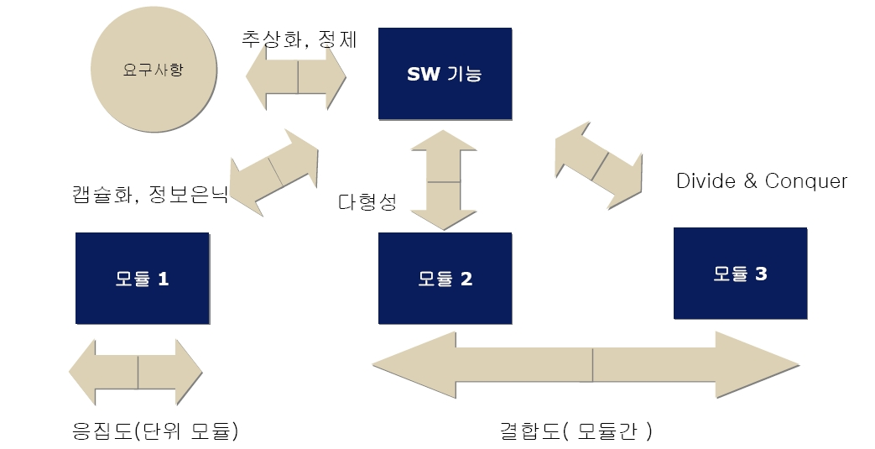
또 생각…생각해보기
02 모듈화 및 재사용성을 위한 독립적인 모듈의 분리
유지보수와 관련성이 높음
기본 캡슐화와 정보은닉 충족
해당 모듈의 기능만을 수행하는가?
동일, 하위 모듈의 넓이와 깊이 확인
단일 모듈의 결합도 체크
단일 모듈의 응집도 체크
객체지향적인 개념을 중심으로….

Slide 47
오늘의 학습정리
C++ 언어규칙
표준 lib선언, 주석(//), 입(cin >>), 출력(cout <<), 개행(\n, std::endl)
네임 스페이스 Std:: c++ 표준 라이브러리, 생략가능
무엇을 만들것인가, 어떻게 만들것인가?
고민하는 시간을 더 들이자.

Slide 48
큰 그림은 지속적으로 그려야 합니다.
최종 목표 : XXXXXXXX 로봇 개발 – 학생 1인
중간, 기말 최종 산출물
중간 : SCV 상세 명세서(수도 코드 포함)
기말 : 실행은 안되지만 객체지향기법이 적용된 전체 코드
많은것 바라지 않습니다.

